Slide 1

Rasa智能电商客服项目介绍

Slide 2

目录
01
项目定位与能力总览
02
NLU与CALM框架对比
03
CALM流程搭建
04
命令生成模型微调
05
GraphRAG知识召回链路
06
对话模式与异常处理
07
成果量化与未来展望

Slide 3
01
项目定位与能力总览

Slide 4

智能电商客服系统定位
02
03
01
场景覆盖
系统覆盖电商核心业务场景，通过任务型对话和信息型对话，满足用户从售前咨询到售后处理的多种需求。
项目核心价值
目标
本项目基于Rasa框架，融合大语言模型、知识图谱和GraphRAG，旨在打造一个自动化处理售前咨询、订单管理、物流查询和售后服务的智能客服系统，提升客户服务质量。
通过自动化对话提升用户体验和转化率，同时减少人工干预，降低人工客服成本，提升服务一致性和效率。

Slide 5
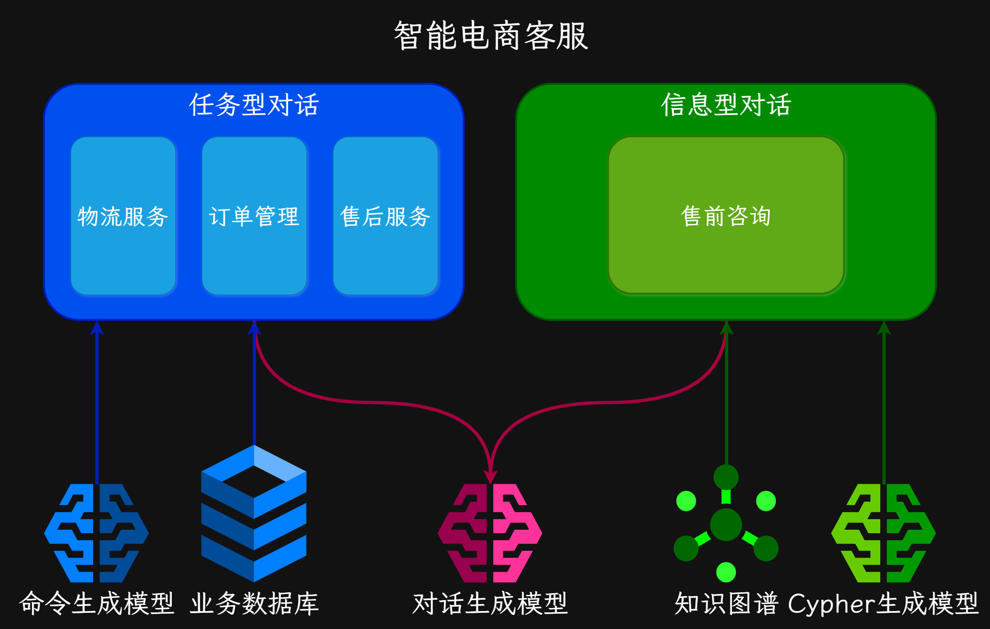
任务型对话能力
任务型对话通过预定义流程管理输入输出，利用槽位收集信息，自定义动作调用外部API，完成多轮交互。在对话过程中帮助和引导用户，并根据用户需求帮助用户快速完成目标导向任务。
信息型对话知识召回
信息型对话结合知识图谱和GraphRAG，根据用户输入从知识图谱作获取上下文参考，供大模型生成回复。

Slide 6
02
NLU与CALM框架对比

Slide 7
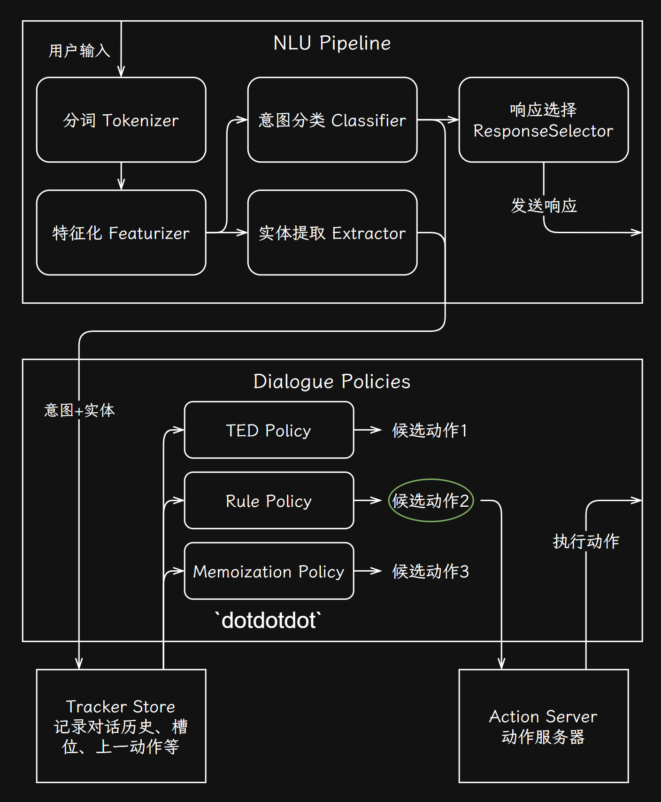
NLU模式流水线机制
NLU工作流程
NLU模式先进行意图识别与实体抽取，再依赖故事与规则驱动策略，通过故事文件定义多轮流程供模型学习状态跳转，规则文件强制映射特定意图到动作。
预定义与对接
所有意图、槽位、表单、响应需预先声明，动作通过自定义代码对接业务系统，适合结构化程度高且变化少的场景。

Slide 8
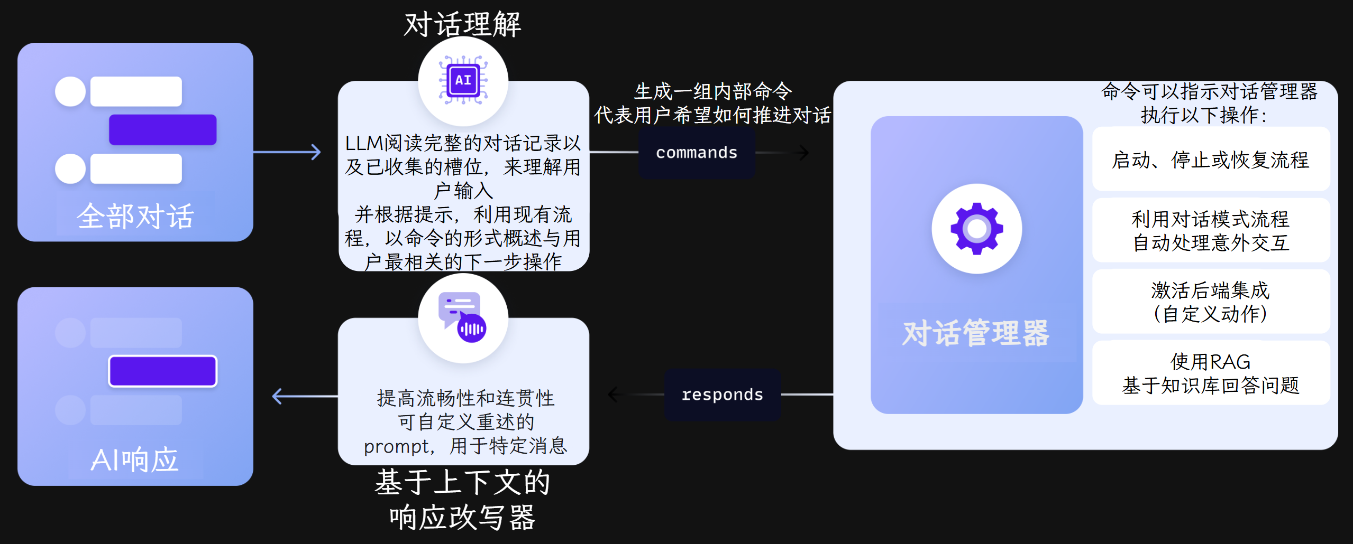
CALM组件协作流程
核心架构
命令生成器
上下文重述器
CALM的核心架构包括命令生成器、对话管理器和上下文重述器，三者协同工作，实现端到端的大模型驱动对话管理。
命令生成器基于大模型理解用户输入并输出路由、填充、动作等命令，Prompt整合任务描述、流程、槽位、动作、决策规则、当前状态与历史，决定对话走向。
上下文重述器将操作结果转化为自然语言回复，确保对话连贯性，提升用户体验，使对话更加自然流畅。

Slide 9
03
CALM流程搭建

Slide 10
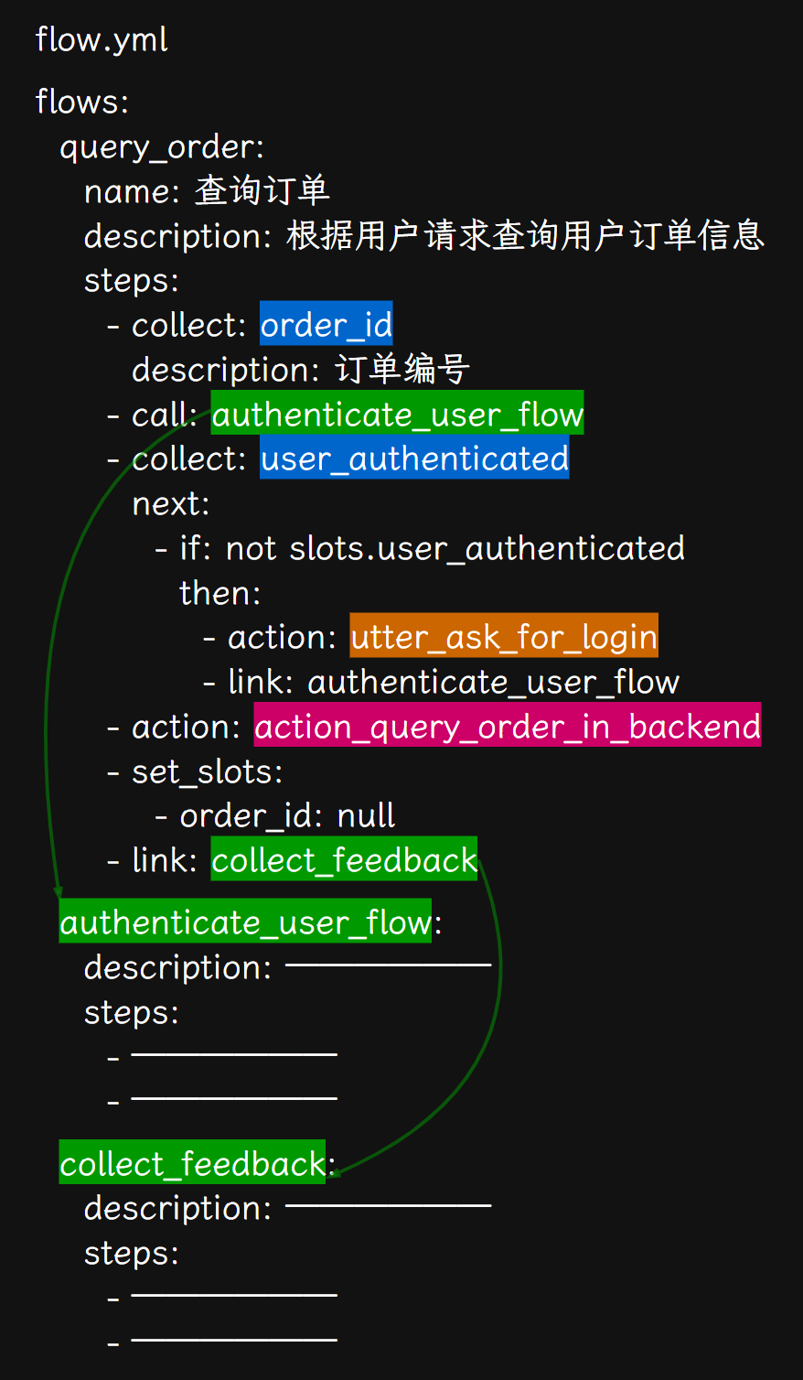
流程定义
流程定义
在YAML中定义流程，每个流程包含收集槽位、执行动作、跳转子流程、条件分支四类步骤，通过步骤编排实现复杂业务逻辑。
流程复用与嵌套
流程支持复用与嵌套，使业务人员以低代码方式快速调整对话路径，降低维护成本并提升迭代速度，适应业务变化。

Slide 11
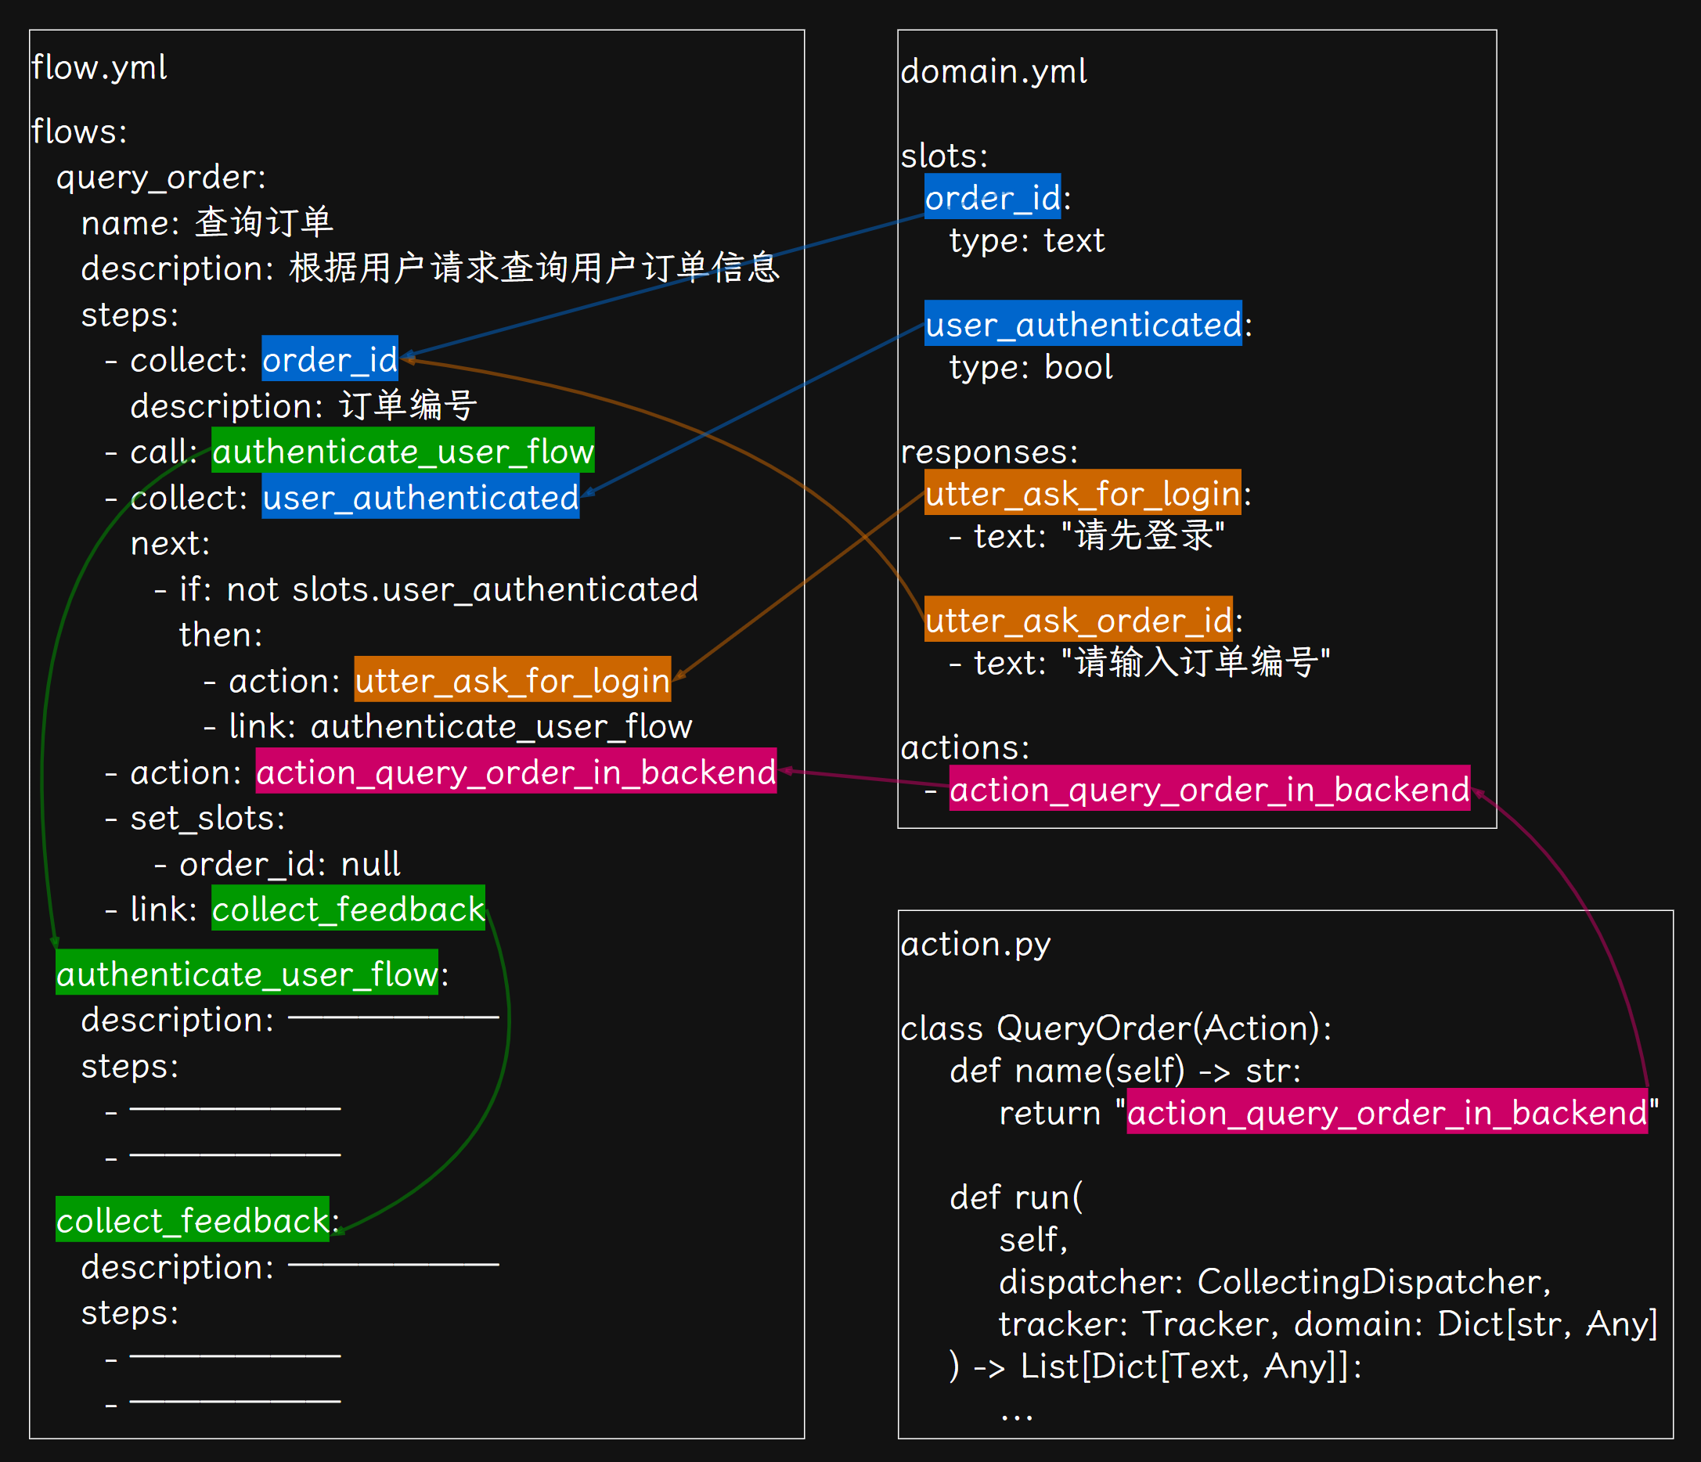
槽位与动作设计
槽位设计
槽位作为信息容器，定义名称、类型、映射实体、是否必填及校验规则，用于存储关键字段，确保对话中信息的准确性和完整性。
动作设计
动作分为内置与自定义，自定义动作通过编写代码实现方法，调用外部API或数据库，实现对话与业务系统的无缝衔接。

Slide 12
04
命令生成模型微调

Slide 13
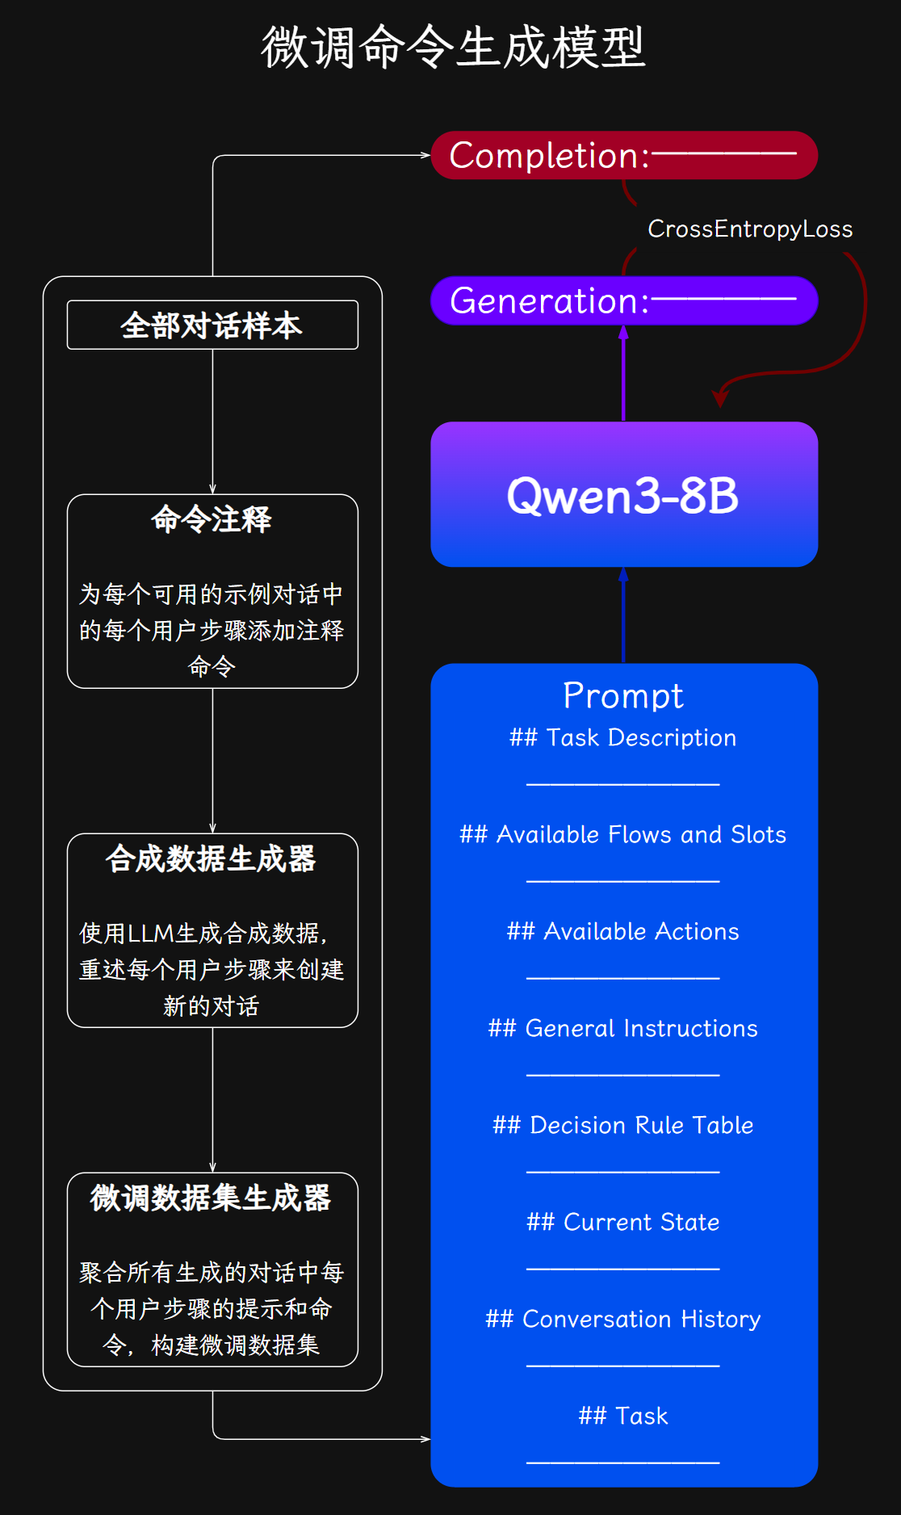
端到端测试数据收集
与LoRA微调
测试数据收集
在Rasa交互式测试环境中运行高频流程与易混淆意图对话，自动保存对话轨迹，利用工具进行命令标注与重述扩充，生成高质量微调数据集，覆盖线上意图分布。
微调配置
在RTX4090上使用Unsloth对Qwen3-8B模型进行LoRA微调，使用4bit量化、梯度检查点、bf16混合精度等来优化显存占用。

Slide 14
05
GraphRAG知识召回链路

Slide 15
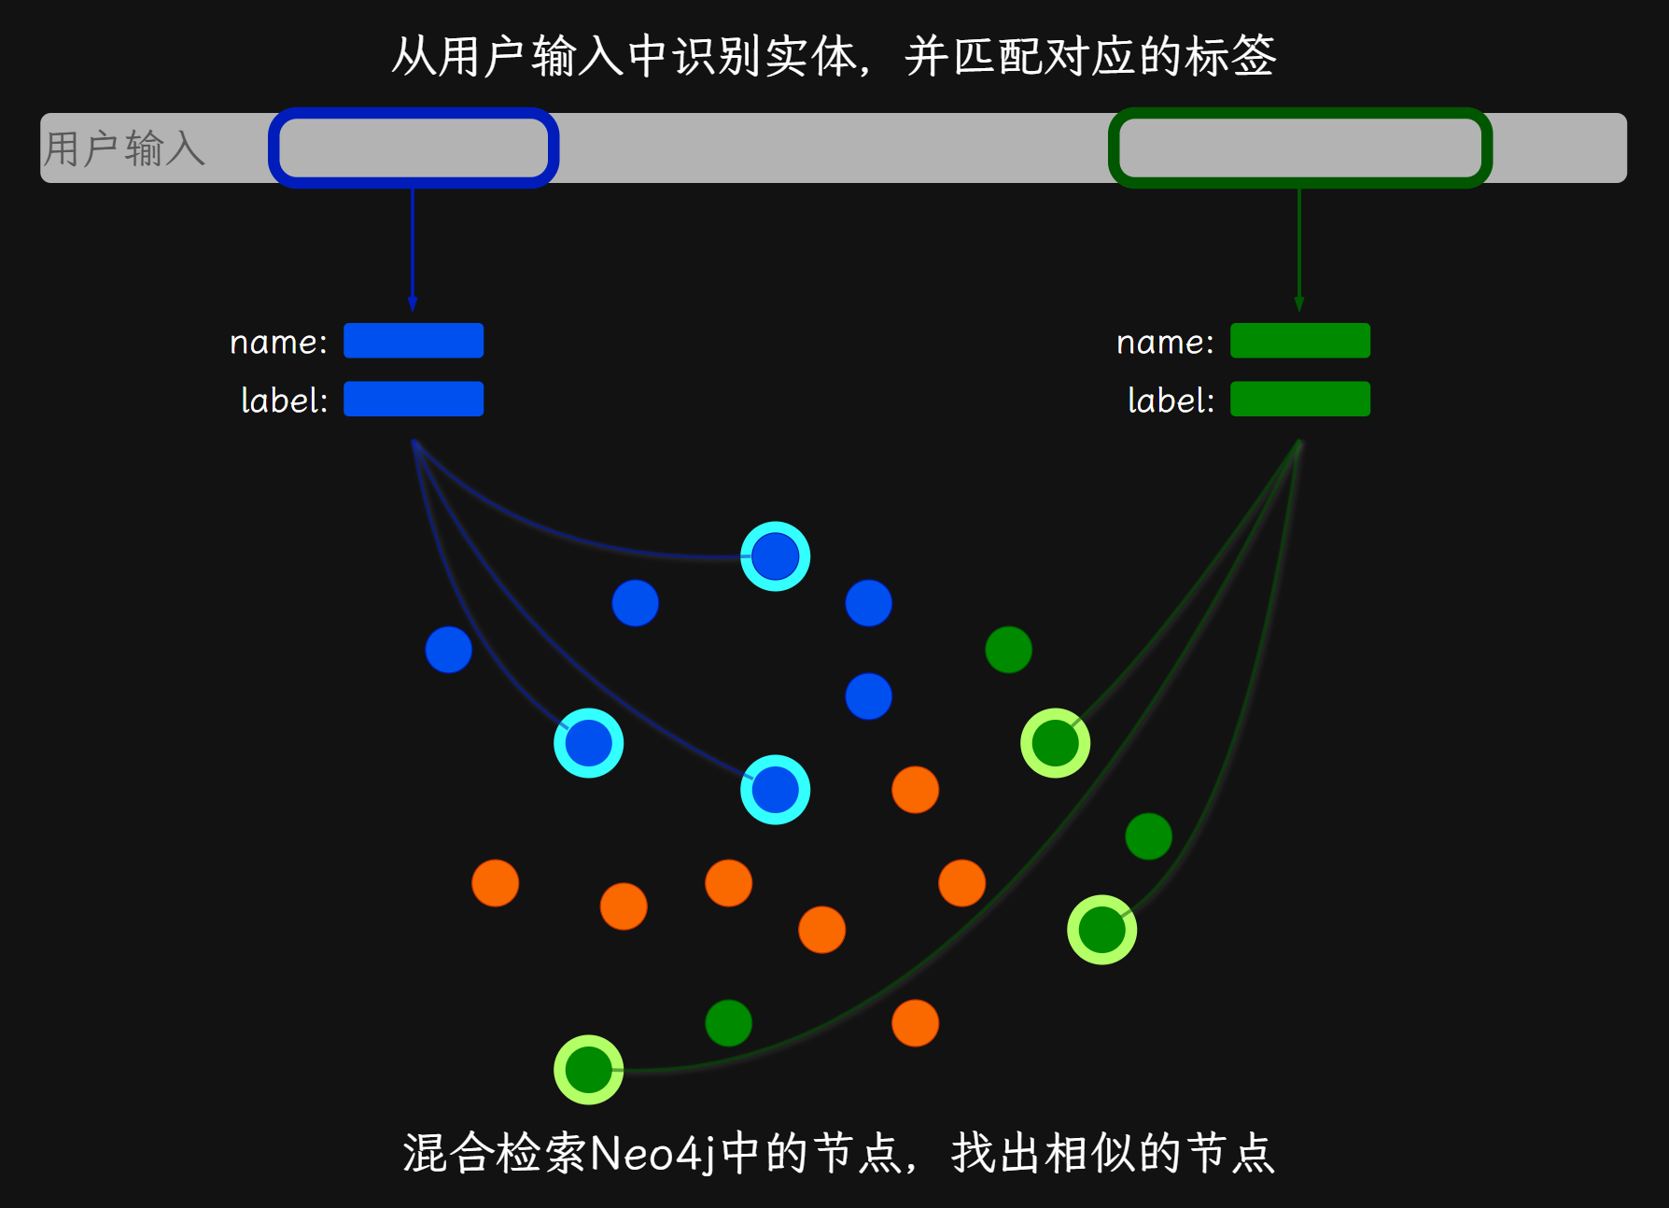
实体抽取与混合检索
实体抽取
LLM从用户问句抽取实体及其Neo4j类型，如商品实体与属性实体，为后续检索提供精准起点，提升知识召回效率。
混合检索
利用向量相似度与关键词联合召回Top-K候选入口节点，兼顾精度与召回，确保知识检索的效果。

Slide 16
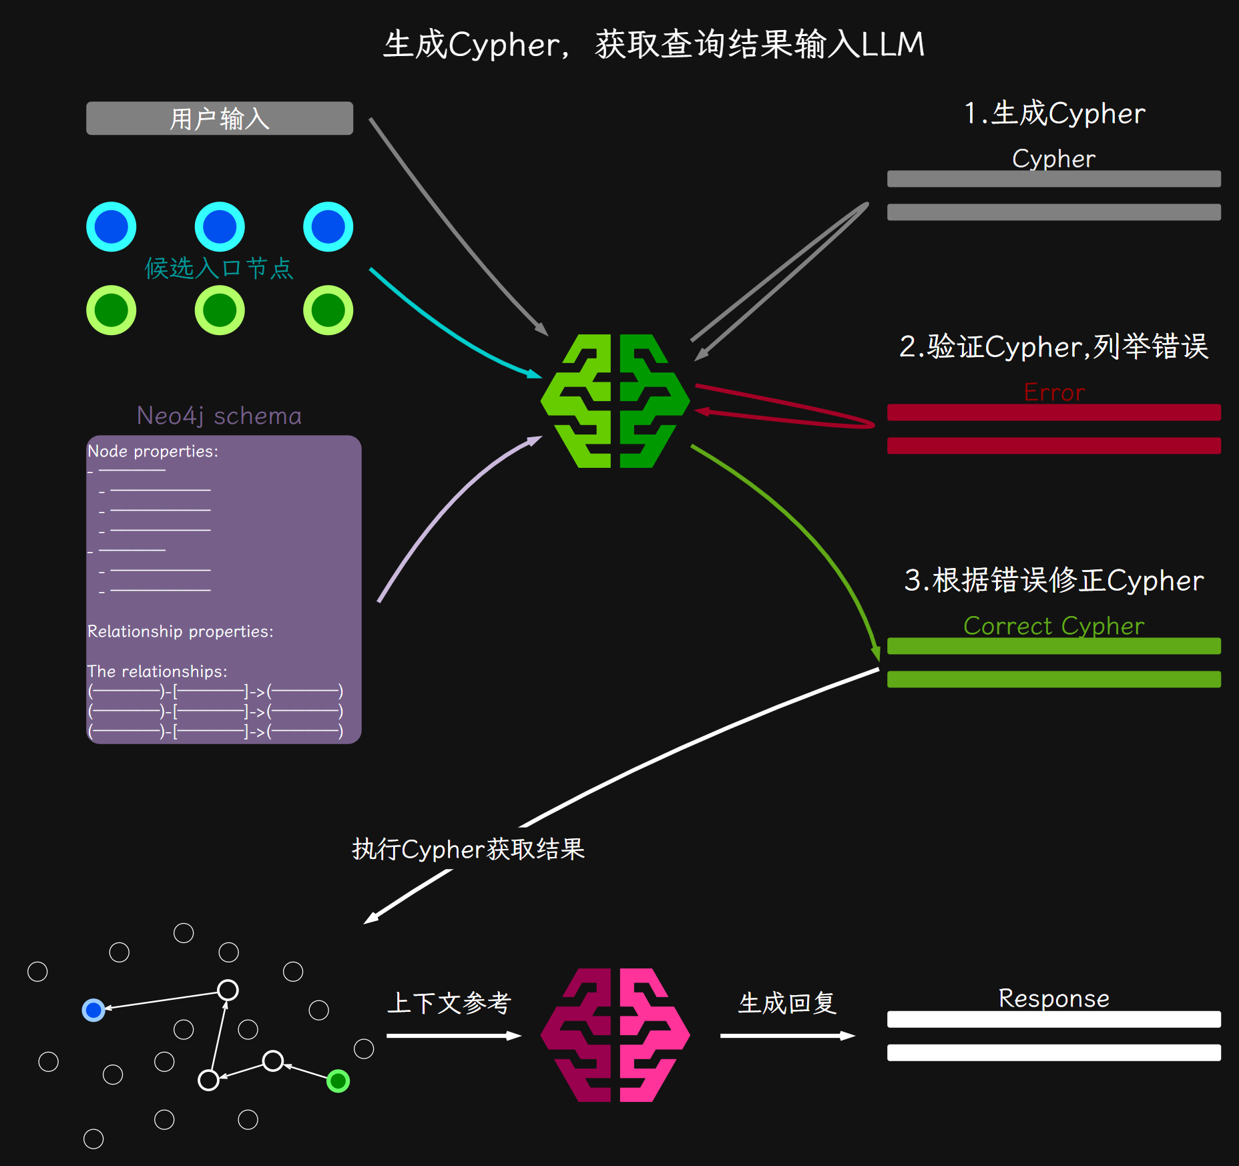
Cypher生成与自动纠错
Cypher生成
基于用户问题、候选节点与Neo4j Schema一次性生成Cypher语句，减少人工维护工作量，提升知识图谱对话的快速迭代能力。
自动纠错
调用模型检查并修正Cypher语法与逻辑错误，经第二轮生成后正确率提升至95%，确保知识召回的准确性和可靠性。

Slide 17
06
对话模式与异常处理

Slide 18

非线性对话修复策略
修复模式
Rasa预置对话修复模式，当用户转移话题、自我纠正或打断时，系统激活澄清、纠正、返回等策略，确保对话不陷入死循环。
动态路径选择
命令生成器动态选择修复路径，根据用户实时反馈调整对话策略，提升多轮交互的健壮性与用户体验一致性。
异常兜底
当连续两次无法理解用户意图或系统调用失败时，转接人工或进入闲聊，保障服务激活外部支持模式可用性与品牌口碑。

Slide 19
07
成果量化与未来展望

Slide 20

上线指标与业务收益
任务型对话成果
信息型对话成果
任务型对话平均3.2轮完成，端到端成功率78%，人工坐席负载下降30%，物流咨询响应时长从分钟级降至秒级。
信息型对话日活覆盖率68%，复杂咨询拦截率提升37%，用户满意度提高19%，直接节省客服成本并带动复购率提升。

Slide 21
多模态与自进化方向
多模态意图识别
自进化能力
引入图文多模态意图识别，支持用户上传照片咨询商品型号，提升系统对复杂咨询的理解能力与响应效率。
构建强化学习反馈闭环，利用用户点赞与转接信号实时优化命令生成，开放插件市场，实现客服系统的零维护与自进化。

Slide 22
感谢观看

